Slide 1
我的大学舍友
二逼集中营

Slide 2
目录
室友名单及简介
室友靓照
室友合照
浓浓室友情

Slide 3
室友名单与简介
姓名 | 家乡 | 介绍
潘肖兰 | 广西 | 黑长直，伪学霸
乔煜 | 山西 | 喜欢喝醋的妹子，天天秀恩爱
孙杰 | 山东 | 学霸加美女,女神
刘凯旋 | 山东 | 减肥成功后的女人
刘力铷 | 辽宁 | 东北那旮旯的美女，学霸
孙赫 | 山东 | 逗逼始祖，不做具体评论了

Slide 4
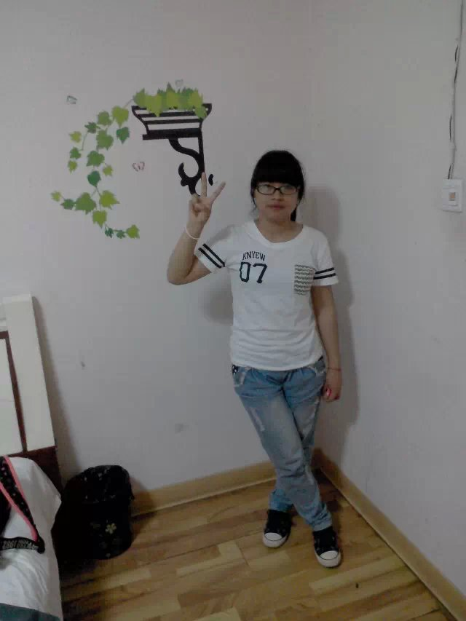
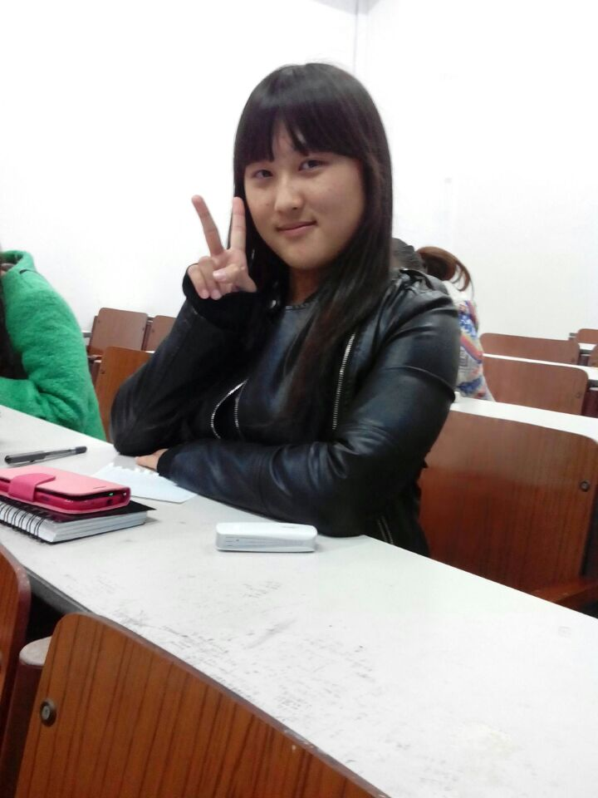
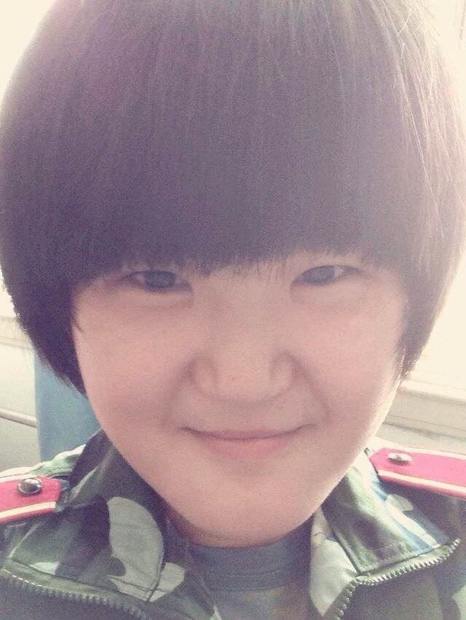
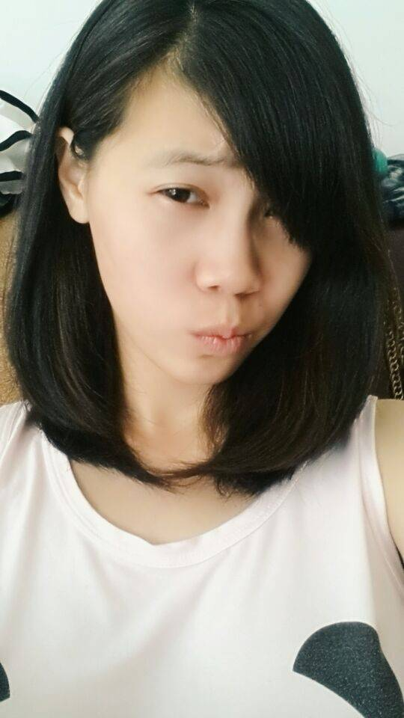
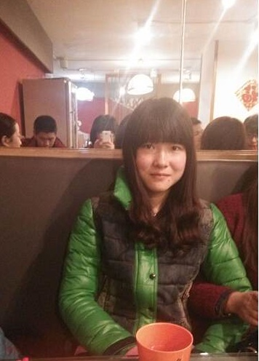
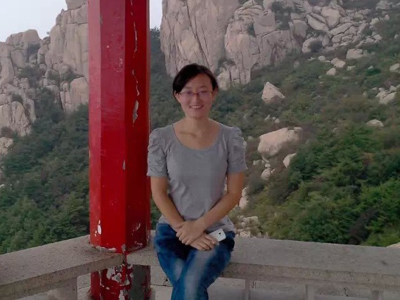
舍友靓照`(*∩_∩*)′

Slide 5
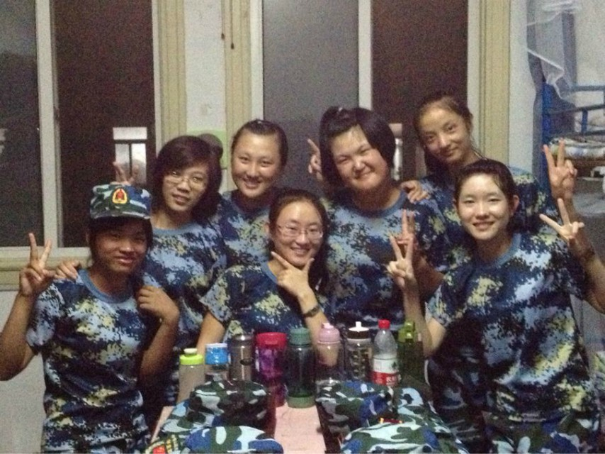
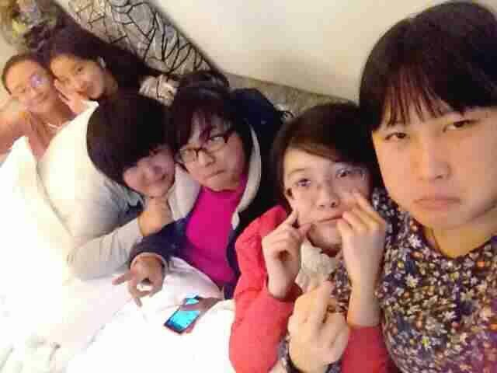
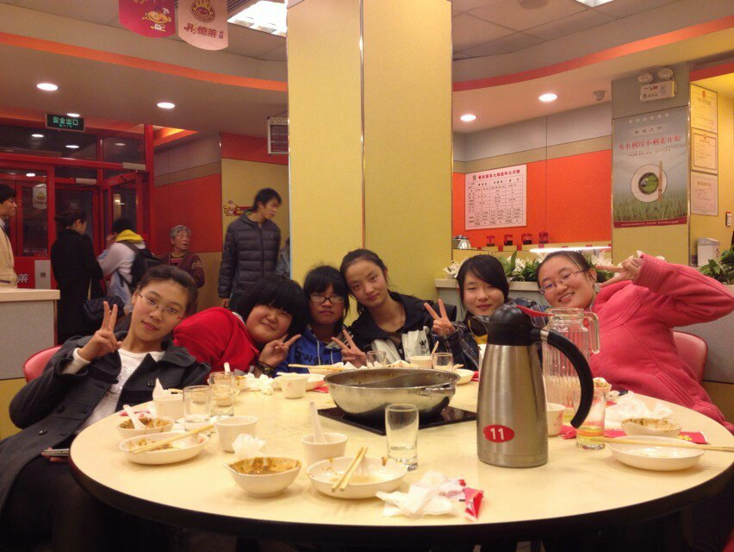
第一张合照，好青涩哦
精神病人思维广
二逼青年欢乐多
一群逗逼去刷夜，
(～ o ～)~zZ
第一次聚餐，火锅哟。。

Slide 6
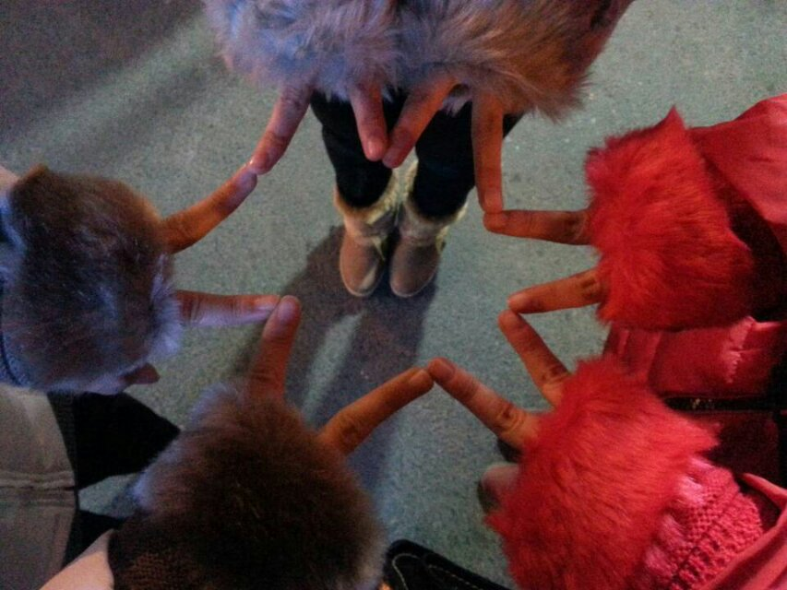
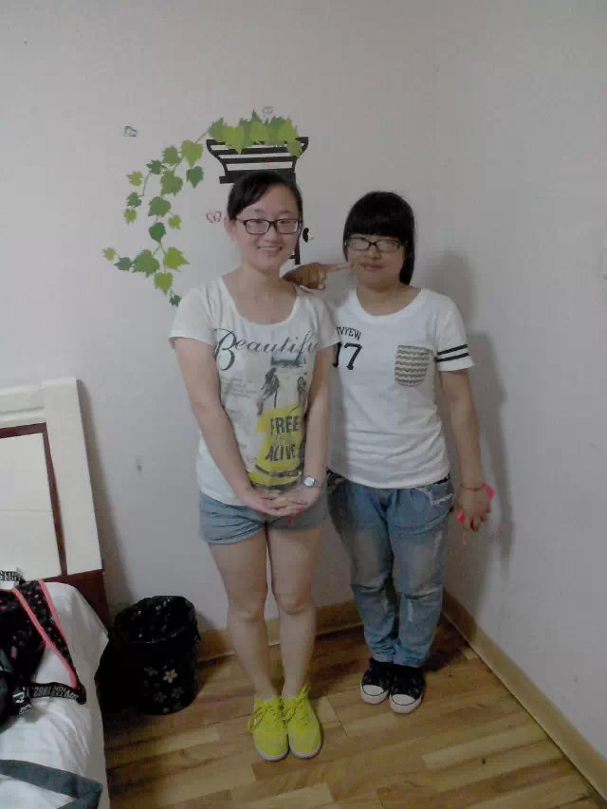
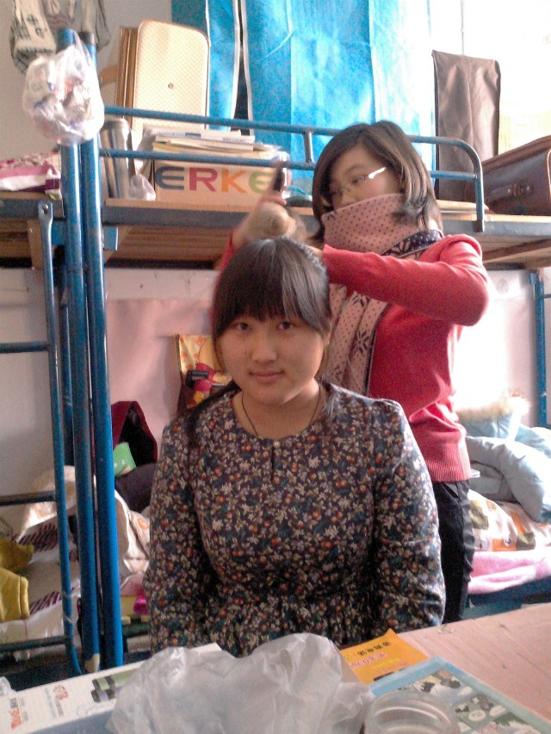
浓浓室友情
从大一到现在，和舍友们相处一年了，感觉每一个人都像亲人一样，虽然有的时候会闹别扭，但丝毫没有影响我们之间的感情，大学过的很快，不久的将来我们就会分别，希望在有限的时间里好好珍惜来之不易的舍友情。

